Slide 1
Neden Pytorch ?
Pytorch Facebook tarafın dan geliştiilen derin öğrenme ve yapay zeka kütüphanesidir.
PyTorch, grafik işlem birimlerinin gücünü kullanarak derin öğrenme modelleri oluştururken kullanılan Python kütüphanesidir.
Pytorch kütüphanesi Image Processing de kulanılabildiği gibi otonom araçlarda, Rota belirleme,Oyun ve Sinema sektörleri gibi daha bir çok alanda kullanılmaktadır.

Slide 2

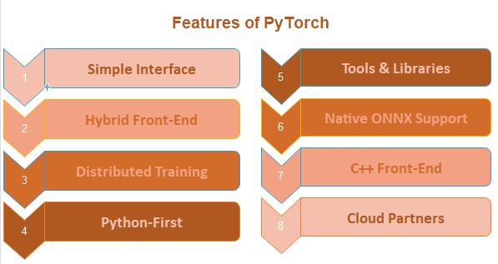
Pytorch Özellikleri Nelerdir ?
Basit Arayüz: Kullanımı kolay API sağlaması nedeniyle Python benzeri olarak çalıştırılması basit yapıya sahiptir.
Pythonic in nature: Pythonic olan bu kütüphane, Python veri bilimi ile kullanılır. Bu sayede, Python ortamı tarafından sunulan hizmetlerden yararlanabilir durumdadır.
Hesaplamalı grafikler: PyTorch, dinamik hesaplama grafikleri sunan bir platform sağlar, bu sayede çalışma esnasında değiştirme özelliğine sahiptir.

Slide 3
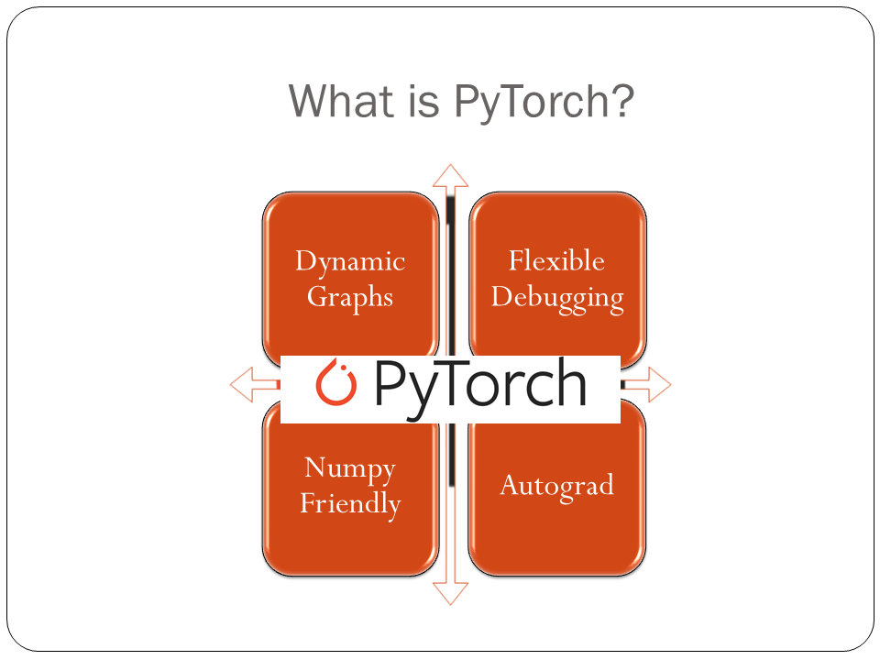
Pytorch Özellikleri Nelerdir ?
Farklı Back-End Desteği: PyTorch, tek bir backend kullanmak yerine CPU, GPU ve çeşitli işlevsel özellikler için farklı back-end kullanır.
Genişletilebilir: Pytorch C++ ile entegre olduğundan derin öğrenme çerçevesi Torchiel bazı C++ backendlerini paylaşır. Bu sayede, kullanıcıların Python için cFFI’ye dayalı ve GPU işlemi için CPU için derlenmiş bir uzantı API’si kullanarak C/C ++ ‘da program geliştirmelerine izin verir.
Numpy Dostu: PyTorch , tümü GPU uyumlu olan hesaplamalar için NumPy benzeri tensör yapıları ile çalışır.

Slide 4
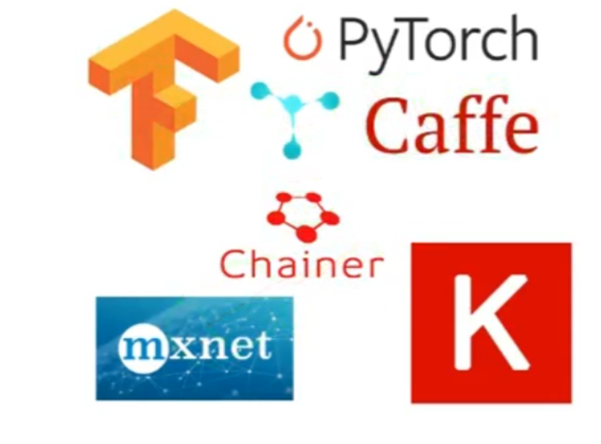
Neden Pythorch ?
Günümüzde makine öğrenmesi ,Derin öğrenme ve Yapay zeka alanlarında Pytorch, Keras, Tensorflow ve chainer gibi teknolojiler kullanılmaktadır.
Pytorch ‘un popüler olmasının temel sebepler ;
1) Kolay yazılabir olması.

Slide 5
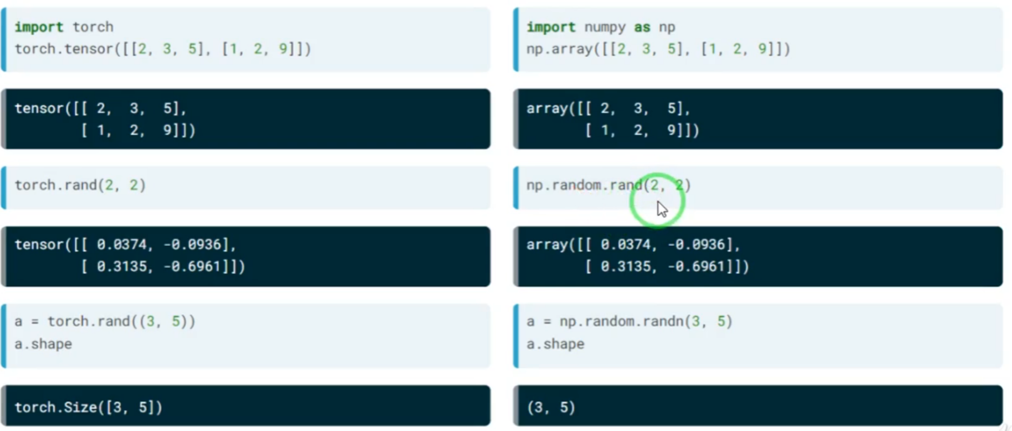
Neden Pythorch ?
2) GPU desteği olması ve bundan dolayı hızlı olaması
3) Birden çok kütüphane ve algoritmayı içinde hazır oarak barındırması
4) NumPy benzemesi bunun anlamı Numpy daki gibi matris ve dizi tabanlı işlem ler yapmasıdır.

Slide 6
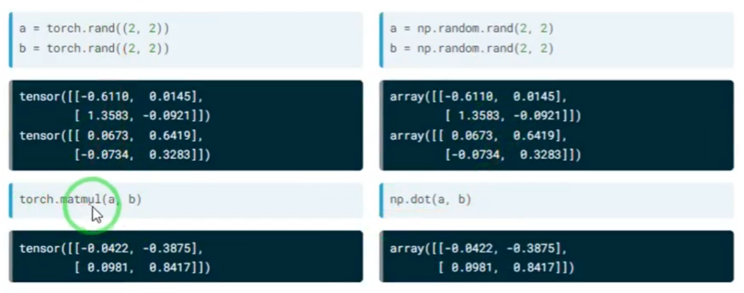
Neden Pythorch ?

Slide 7
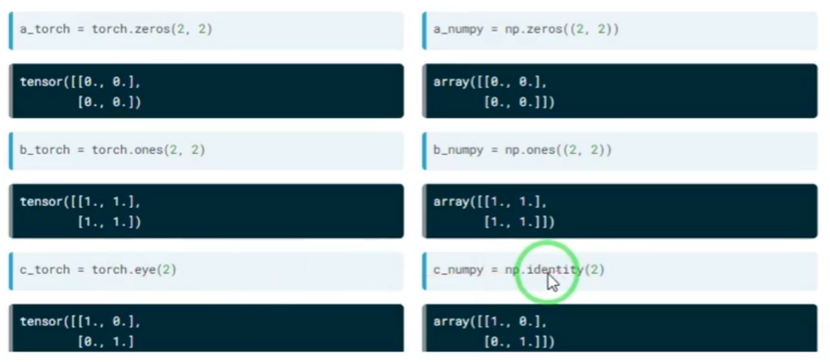
Neden Pythorch ?

Slide 8
Neural Networks
Neural Networks'ten önce görüntüdeki pikseller arasındaki farktan yola çıkarak sift vb. yöntemler ile görüntülerin özeti çıkarılıp buna göre sınıflandırılma ve tahminleme yapılıyordu.
Makine öğrenmesi ile birlikte kullanılan SVM(Support Vektor Machine) vb. yöntemler ile daha doğru sonuçlar elde edilmeye başlandı.
Neural Networks ise bundan önce kullanılan yöntemleri toplayarak daha derli bir hale getirdi.

Slide 9
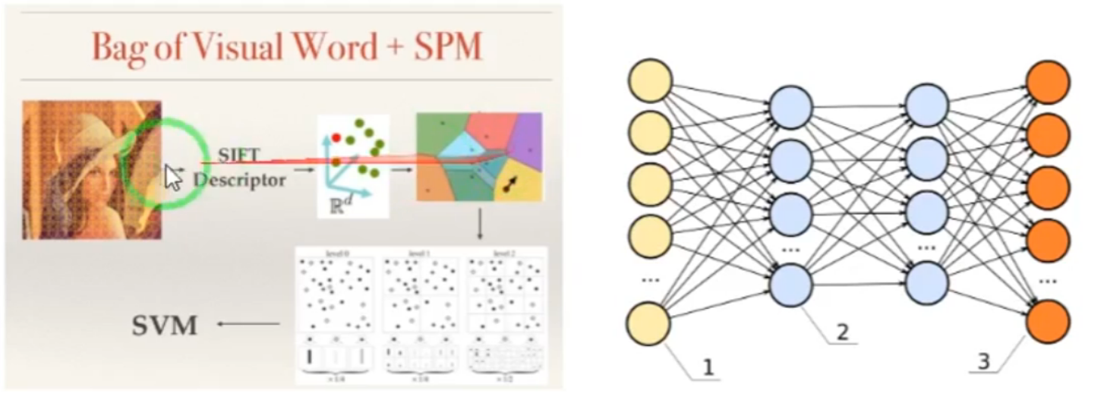
Neural Networks Yapısı
Neureal Networks yapısı giriş katmanı, ara katman ve çıkış katmanı olarak üç katmandan oluşur.
Giriş katmanı elimizde sınıflandırmak istediğimiz herhangi türde bir datayı alır.
Ara katman ise verilen datayı alıp farklı işlemlerden geçirir ara katman birden fazla katmandan oluşabilir.
Çıkış katmanı ise ara katmanda işlem gören datanın çıktısını verir.

Slide 10
Pytorch Tutorial
https://pytorch.org/tutorials/ Pytorch ve derin öğrenme ile ilgili çoğu komutu içeren pytorcun kendi tutorialıdır.
https://www.youtube.com/channel/UC4UJ26WkceqONNF5S26OiVw
https://es.coursera.org/learn/deep-neural-networks-with-pytorch
https://www.udacity.com/course/deep-learning-pytorch--ud188

